Slide 1
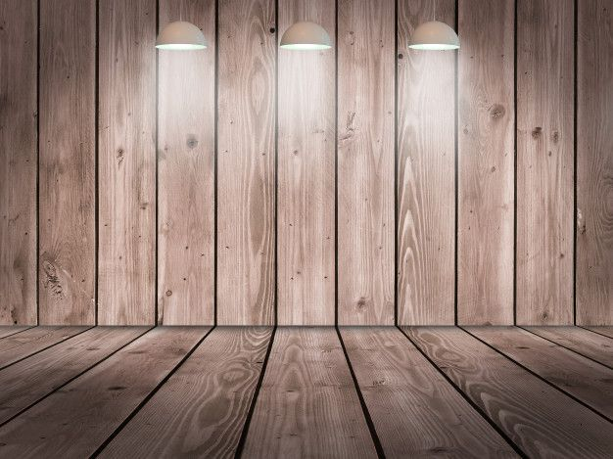
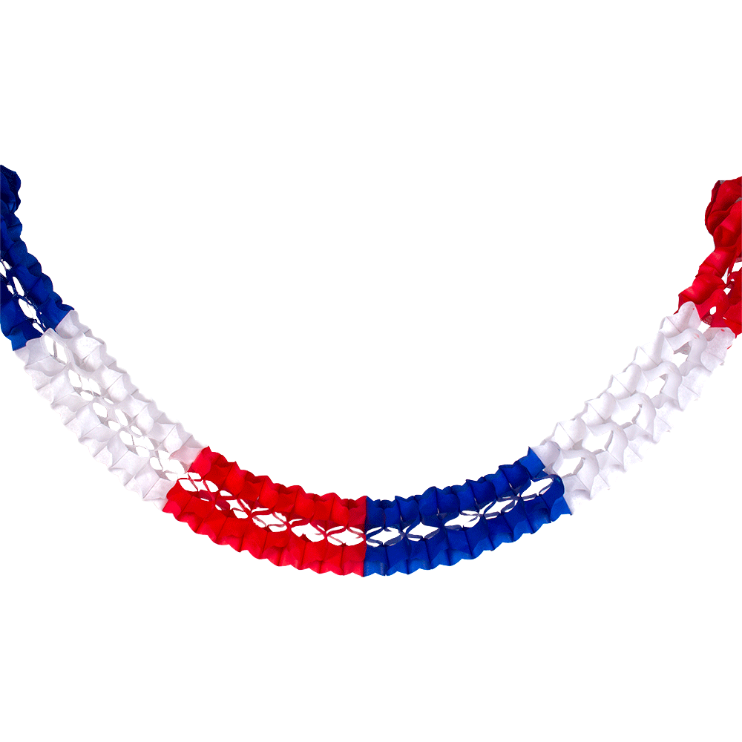
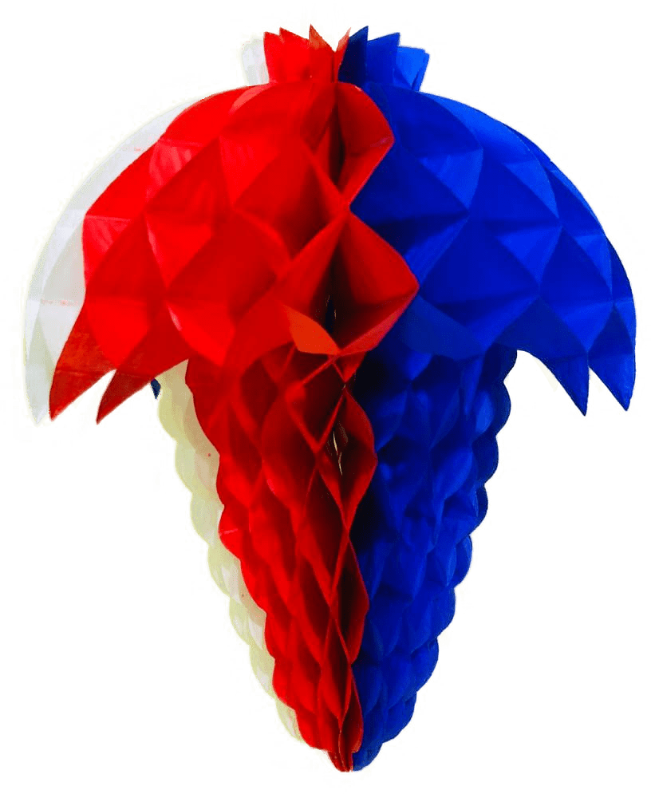
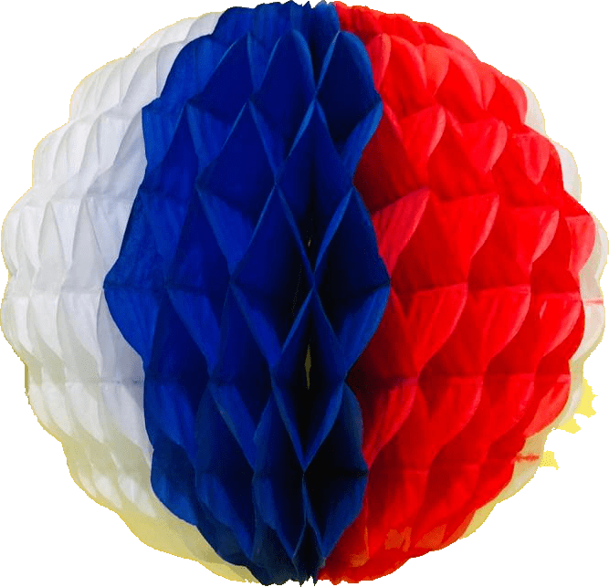
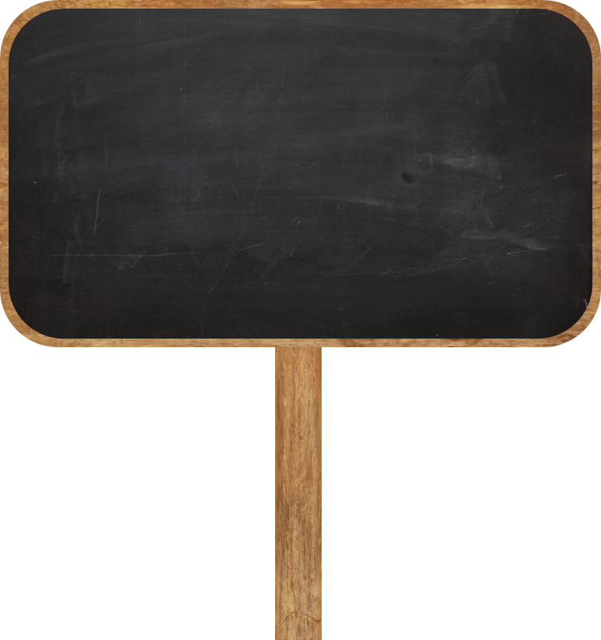
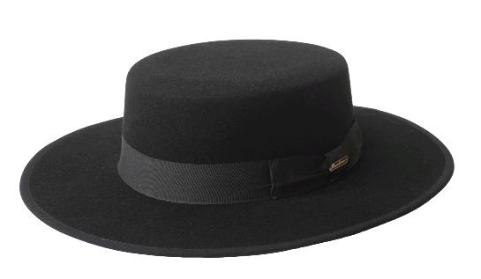

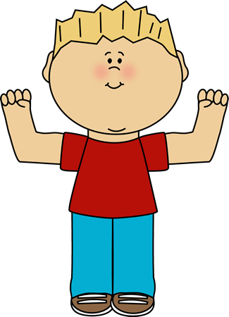
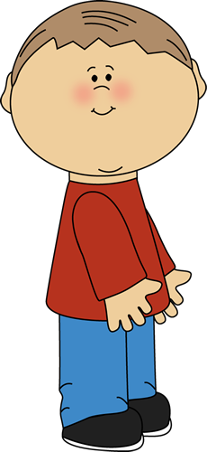
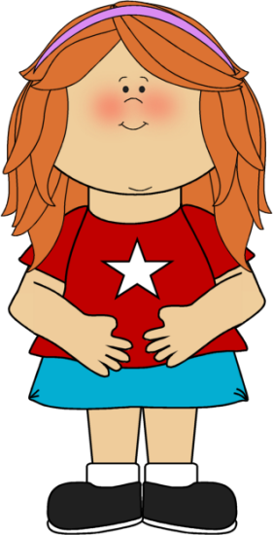

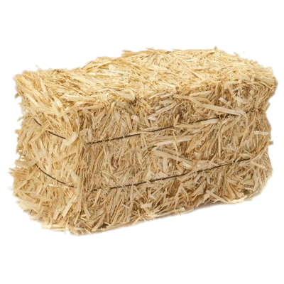

¡Fonda Virtual!
ENTRAR

Slide 2


FINALIZAR
Escoge la diversión
? ? ?

Slide 3

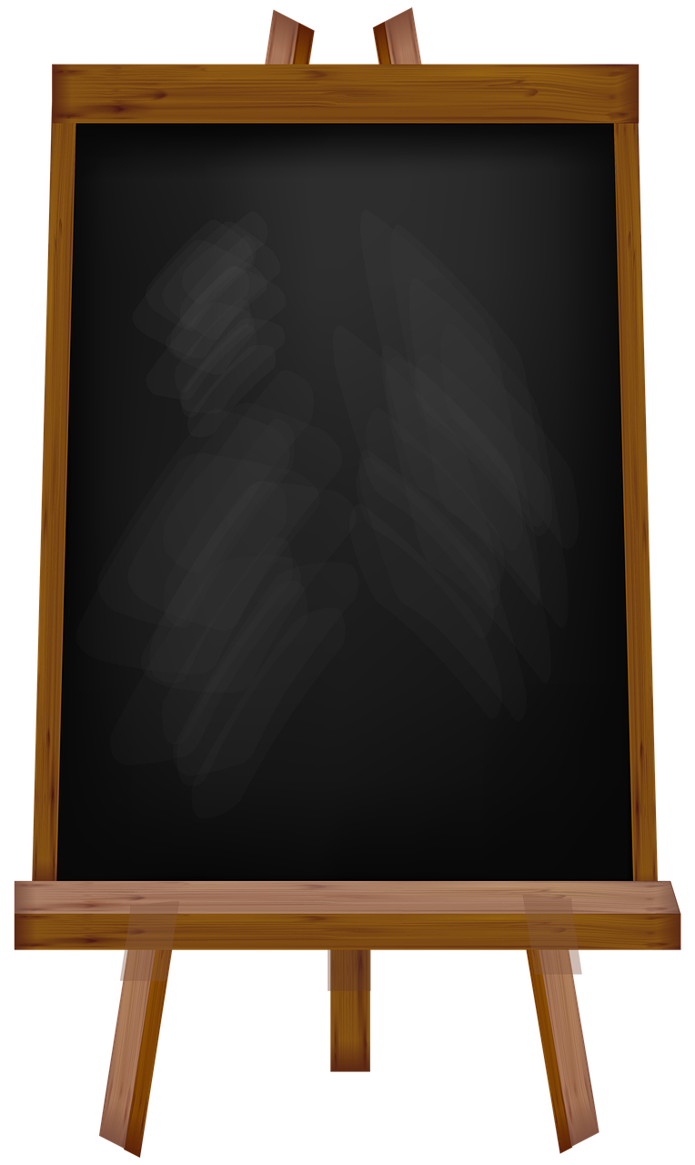
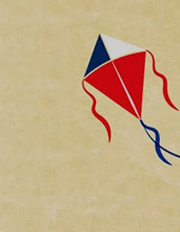
1
2
¡Selecciona una tarjeta y
responde la pregunta!
3
4
5
6
VOLVER INICIO

Slide 4
PREGUNTA N°1
¿Cuál es el baile
nacional de Chile?
RESPUESTA

Slide 5
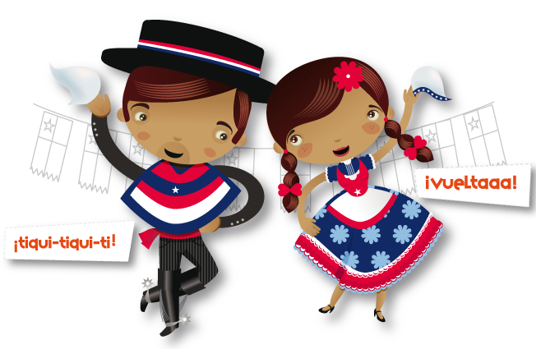
RESPUESTA:
¡La cueca!
¡Muy bien!
VOLVER

Slide 6

PREGUNTA N°2
¿Cuál es el nombre de
este juego típico chileno?
RESPUESTA

Slide 7

RESPUESTA:
¡El trompo!
¡Muy bien!
VOLVER

Slide 8
PREGUNTA N°3
¿Cuáles son los colores
de la Bandera Chilena?
RESPUESTA

Slide 9
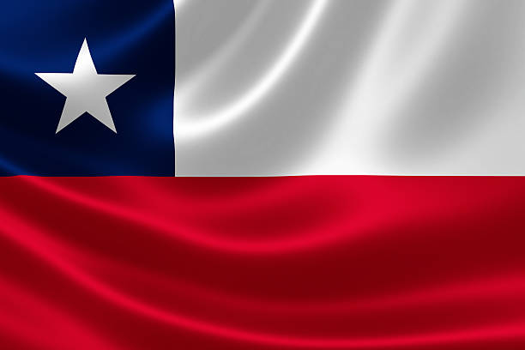
RESPUESTA:
¡Blanco , Azul y Rojo!
¡Muy bien!
VOLVER

Slide 10

PREGUNTA N°4
¿Qué es lo que se celebra
El 18 de Septiembre?
RESPUESTA

Slide 11
RESPUESTA:
Se conmemora en el país el hito
histórico de la creación de la
Primera Junta Nacional de Gobierno.
Este hecho fue el inicio de un
proceso de independencia para Chile
¡MUY BIEN!
VOLVER

Slide 12

PREGUNTA N°5
¿Cuál es el nombre
de la flor
nacional de Chile?
RESPUESTA

Slide 13
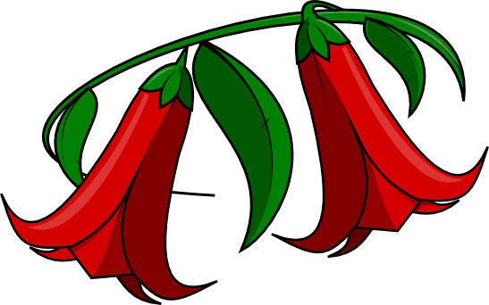
RESPUESTA:
¡El Copihue!
¡Muy bien!
VOLVER

Slide 14
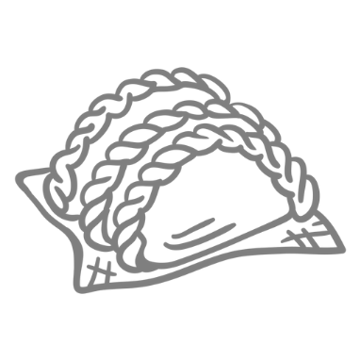
PREGUNTA N°6
¿Cuál es el nombre
de este alimento
típico chileno?
RESPUESTA

Slide 15
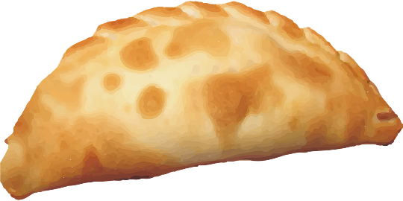
RESPUESTA:
¡La Empanada!
¡Muy bien!
VOLVER

Slide 16
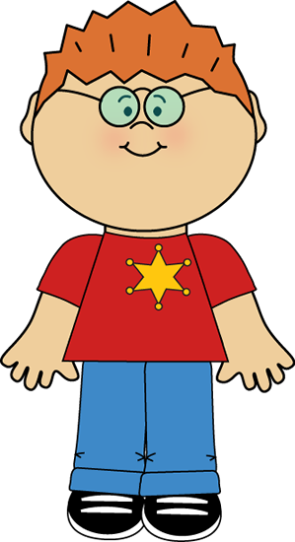

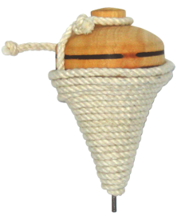
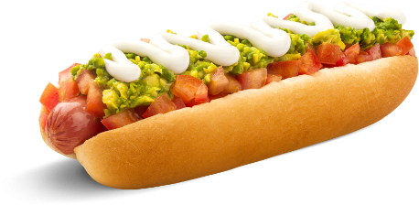
Descubre al INTRUSO
SIGUIENTE

Slide 17
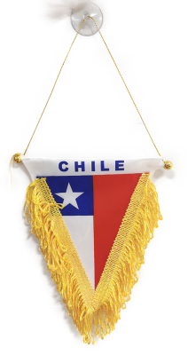


Descubre al INTRUSO
SIGUIENTE

Slide 18
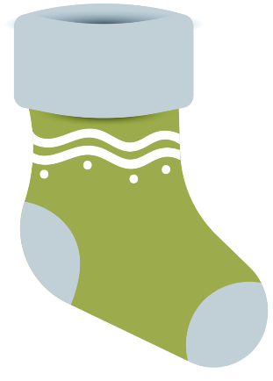
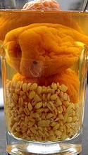
Descubre al INTRUSO
SIGUIENTE

Slide 19

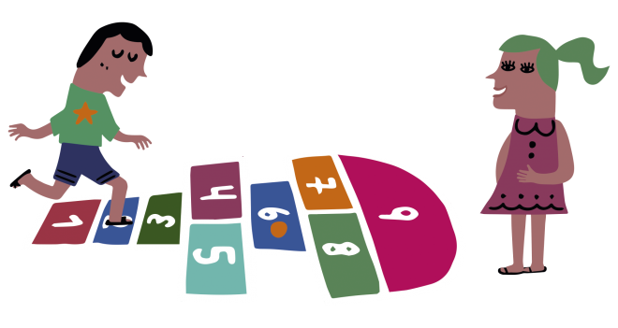
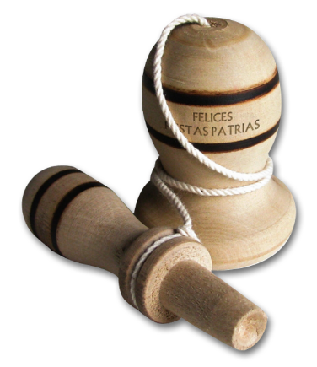
Descubre al INTRUSO
VOLVER

Slide 20
¡Repite la PAYA!
Chile chile lindo,
cómo no te querré,
si eres verde y grande,
mi corazón te daré.
SIGUIENTE

Slide 21
¡Repite la PAYA!
Chile es muy bonito,
Chile es todo mi amor,
por eso yo lo quiero,
con todo mi corazón.
SIGUIENTE

Slide 22
¡Repite la PAYA!
En la empanada chilena,
el sabor es un tesoro,
¿Por qué?,
Porque se cocina
con oro.
SIGUIENTE

Slide 23
¡Repite la PAYA!
Vamos a celebrar,
Y con los niños a jugar,
Porque este 18
Las aventuras no van a parar.
Sigamos protegidos
La mascarilla hay que
utilizar.
VOLVER

Slide 24

GRACIAS POR SU
PARTICIPACIÓN

